Slide 1






Energía solar
by:Emmanuel Camacho Lopez
Page 1

Slide 2


INDICE
¿Qué es?
tipo de energía
fundamento de funcionamiento
ventajas y desventajas
imagenes
¿En dónde ya se usa?
Page 2

Slide 3


¿Qué es?
La energía solar es aquella que se obtiene a partir del sol en forma de radiación electromagnética (luz, calor y rayos ultravioleta). Mediante la instalación de paneles solares o colectores, se puede utilizar para obtener energía térmica (sistema fototérmico) o para generar electricidad (sistema fotovoltaico).
Page 3

Slide 4




Tipo de energía
La energía solar es una energía renovable. Esto significa que proviene de fuentes naturales que se regeneran constantemente, como el sol. Además, la energía solar es una energía limpia, ya que su producción no genera emisiones de gases contaminantes, lo que la hace más amigable con el medio ambiente en comparación con fuentes de energía tradicionales como los combustibles fósiles
Page 5

Slide 5

Fundamento de funcionamiento
el fundamento básico del funcionamiento de la energía solar es aprovechar la radiación del sol para transformarla en electricidad o calor, de una manera limpia y renovable.El funcionamiento de la energía solar depende de cómo se capture y convierta la radiación solar en energía útil, ya sea en forma de electricidad o calor.
Page 6

Slide 6




ventajas y desventajas
Alta inversión inicial
Dependencia de las condiciones climáticas
Intermitencia
Espacio necesario para la instalación
Impacto ambiental de la fabricación y reciclaje
Eficiencia limitada
Renovable y abundante
Ecológica y limpia
Reducción de costos a largo plazo:
Tecnología en crecimiento:
Instalación flexible:
Independencia energética:
Page 10

Slide 7

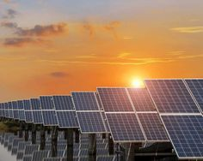
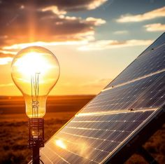
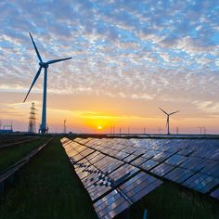
Imagenes
Page 4

Slide 8
¿En qué lugares ya se usa?
La energía solar ya se está utilizando en una amplia variedad de lugares alrededor del mundo, tanto a nivel residencial como comercial e industrial. La energía solar se usa en todo el mundo, desde zonas urbanas y rurales hasta sectores específicos como la agricultura, el transporte y la industria. Su adopción está creciendo rápidamente gracias a sus beneficios ecológicos y económicos. Países como China, India, Alemania, Estados Unidos y España son algunos de los mayores impulsores de la energía solar, pero cada vez más regiones están adoptando esta tecnología.
Page 14

Slide 9
¡Gracias!
Page 17

